Slide 1









LISTA DE COMPRAS
Jackeline Neiva dos Santos
Nalanda Kippert Flegler

Slide 2



Slide 3




Slide 4



Slide 5




Slide 6


LINK PARA O GITHUB:
https://www.figma.com/design/QbPFIl6NFSIpEjXKjaRMW8/Lista-De-Compras?node-id=0-1&t=esIgNLVBRD9VijSU-1

Slide 7

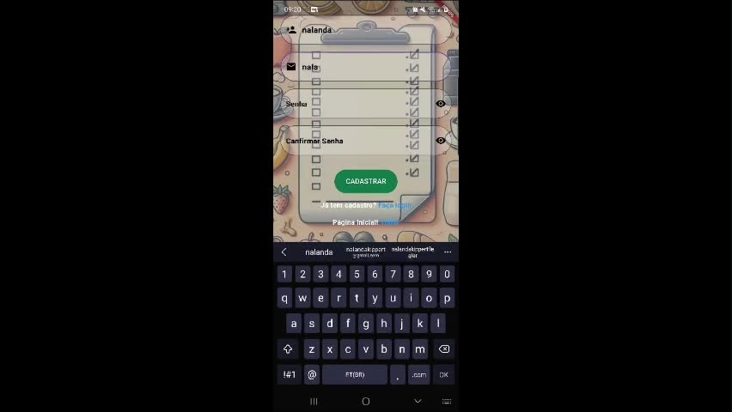

Slide 8

OBRIGADO !

